Slide 1
Ahlâk Nedir? Bir İktisat Perspektifi
Altug Yalcintas
Ankara Üniversitesi, Siyasal Bilgiler Fakültesi, İktisat Bölümü
altug.yalcintas@politics.ankara.edu.tr

Slide 2
Bazı Kavramlar – 1
Dışsallıklar – Externalities
Niyetlenilmemiş Sonuçlar – Unintended Consequences
İşlem Maliyetleri – Transaction Costs
Toplumsal ve Epistemik Maliyetler – Social and Epistemic Costs

Slide 3
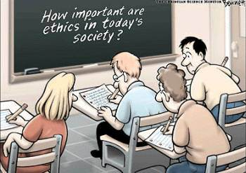
Ahlâk Nedir? Bir İktisat Perspektifi
Bireysel davranışlarımızın doğurduğu dışsallıklar ve niyetlenilmemiş sonuçlarla ilgili felsefi çalışma alanı.
Plato (MÖ 420’ler-MÖ 347)
Immanuel Kant (1724-1804)
Friedrich Nietzsche (1844-1900)
Ethos: Karakter, kişilik, alışkanlıklar
Diğer ilişkili kavramlar: adalet, şuç, mutluluk vs.

Slide 4
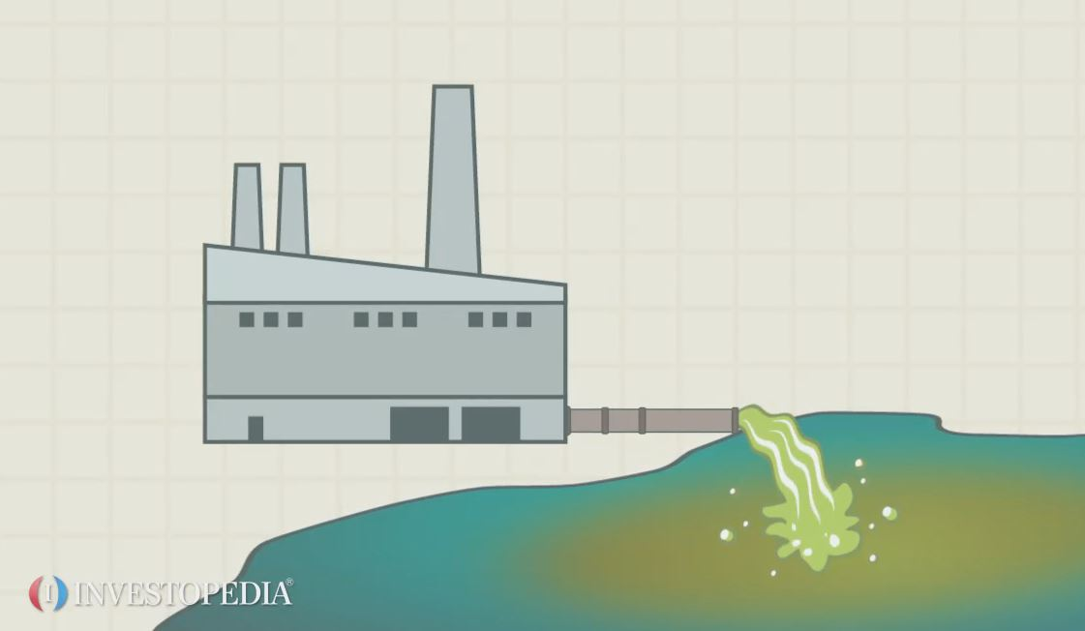
Dışsallıklar (Externalities)
Davranışı yapan kişi ya da topluluklar dışındakilerin (yani üçüncü kişilerin) davranışın sonuçlarına maruz kalması.
Negatif Dışsallıklar: çevre kirliliği, gürültü kirliliği, trafik vs.
Pozitif Dışsallıklar: eğitim, sağlık, sosyal güvenlik, dil, internet, vs.
Kaynak: http://www.investopedia.com/video/play/externality/

Slide 5
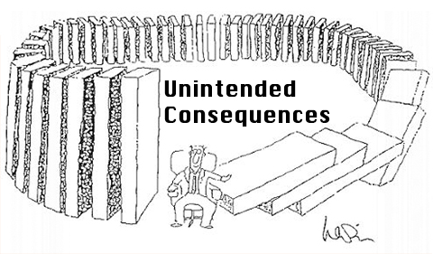
Niyetlenilmemiş Sonuçlar (Unintended Consequences)
Bilinçli davranışlarımızın, kendimiz ve üçüncü kişiler için, planladıklarımız dışında etkiler yaratması
Örnekler: vergi oranındaki “aşırı” artış → vergi gelirlerindeki düşüş, savaş nedeniyle güvenlik amaçlı gümrük kapılarının kapatılması → ticaretin azalması
Kaynak: http://interactioninstitute.org/unintended-consequences/ [Ekim 2017]

Slide 6
Maliyetler Kuramı
Sabit maliyetler
Değişken maliyetler
İçsel maliyetler
Dışsal maliyetler
Fırsat maliyeti
İşlem maliyetleri
…

Slide 7
Maliyetler Kuramı
Sabit maliyetler
Değişken maliyetler
İçsel maliyetler
Dışsal maliyetler
Fırsat maliyeti
İşlem maliyetleri
…

Slide 8
Ahlâk Nedir? Bir İktisat Perspektifi
Bir örnek özel maliyetler fonksiyonu:
TM = f(K,L)

Slide 9
Ahlâk Nedir? Bir İktisat Perspektifi
Bir örnek özel maliyetler fonksiyonu:
TM = f(K,L)
Bir örnek epistemik maliyetler fonksiyonu:
$$EC=\sum_{t=1}^{p}{\left[n_{t}\left(1−r\right)m_{t}+m_{t}\right]}$$

Slide 10
Ahlâk Nedir? Bir İktisat Perspektifi
Özel Maliyetler
Toplumsal Maliyetler
Epistemik Maliyetler
Maliyetler Kuramı
Negatif dışsallıkların ölçümü için (2) ve (3) kullanılır.
Toplam Maliyetler:
Özel Maliyetler
Toplumsal Maliyetler
Epistemik Maliyetler
İçsel
Dışsal

Slide 11
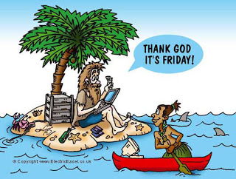
Ahlâk Nedir? Bir İktisat Perspektifi
Dışsallıklar
Eğer toplumun nüfusu = 1 → toplumsal ve epistemik maliyetler = 0
“Robinson Crusoe İktisadı”

Slide 12
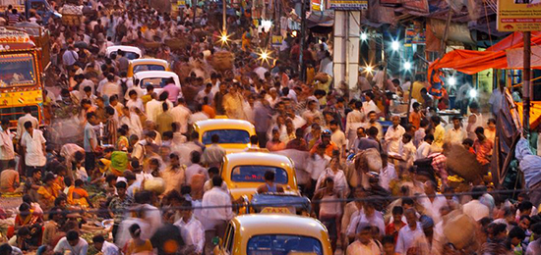
Ahlâk Nedir? Bir İktisat Perspektifi
Dışsallıklar
Eğer toplumun nüfusu > 1 → dışsallıkların yarattığı toplumsal ve epistemik maliyetler > 0
Kaynak: http://www.bu.edu/earth/research/energy-environment-and-society/

Slide 13
Adam Smith (1723-1790)
İskoç Aydınlanmacısı ve ahlâk felsefecisi
“İktisadın kurucu babası”
The Theory of Moral Sentiments (1759)
The Wealth of Nations (1776)
Bireyleri özçıkarı → Toplumun çıkarı
Kendiliğinden düzen ve toplumsal harmoni

Slide 14
Adam Smith (1723-1790)
İskoç Aydınlanmacısı ve ahlâk felsefecisi
“İktisadın kurucu babası”
The Theory of Moral Sentiments (1759)
The Wealth of Nations (1776)
Bireyleri özçıkarı → Toplumun çıkarı
Kendiliğinden düzen ve toplumsal harmoni
İşlem maliyetleri = 0
Pozitif dışsallıklar > 0
Negatif dışsallıklar = 0

Slide 15
Arthur Cecil Pigou (1877-1959)
The Economic of Welfare (1920)
Piyasa başarısızlığı (market failure)
Ekonomiye devlet müdahalesi (örnek: vergilendirme ve teşvikler)
Refah ve çevre meseleleri
Alfred Marshall’ın dışsallıklar kavramı
Negatif dışsallıklar > 0

Slide 16
Ronald H. Coase (1910-2013)
“The Nature of the Firm” (1937)
“The Theory of Social Costs” (1960)
İsveç Merkez Bankasının Alfred Nobel Onuruna Verdiği Ödül 1991
İşlem maliyetleri > 0
Dışsallıklar > 0
Hükümet başarısızlığı (government failure)
İşlem maliyetleri 0 olsaydı → iktisadi sorunların çözümünde devlet dışı çözümler: müzakere
İşlem maliyetleri > 0 → iktisadi sorunların çözümünde hukuk (özellikle mülkiyet hakları)

Slide 17
Intended Consequences
Ethics
Law
Negative Externalities
Positive Externalities
Devlet ← İktisat → Ahlâk
Unintended Consequences

Slide 18
Bazı Kavramlar – 2
Deontoloji – Deontology
Erdem ve Erdem Ahlâkı – Virtue and Virtue Ethics
Görececilik – Relativism
Sonuççuluk – Consequentialism
Pragmatizm – Pragmatism

Slide 19
Refah iktisadı → Fikri refah
Primum non nocere
(Öncelikle zarar verme)

Slide 20
Ahlâk iktisat için ne zaman bir sorun haline geldi?
Leon Walras. The Elements of Pure Economics (1874 [2010]: 39):
“…. we need not concern ourselves with the morality or immorality of any desire which a useful thing answers or serves to satisfy …”
Yerleşik yanlış görüş: Matematiksel yöntemler kullandığımız sürece değerlere ihtiyacımız yoktur.

Slide 21
Hangi ahlâk değerlerine sahip olmalıyız?
Deontoloji
Zorunluluklar ve ödevler
Kurallar, ilkeler, kodlar
Yasalar
“İçkin olarak iyi” (intrinsically good)

Slide 22
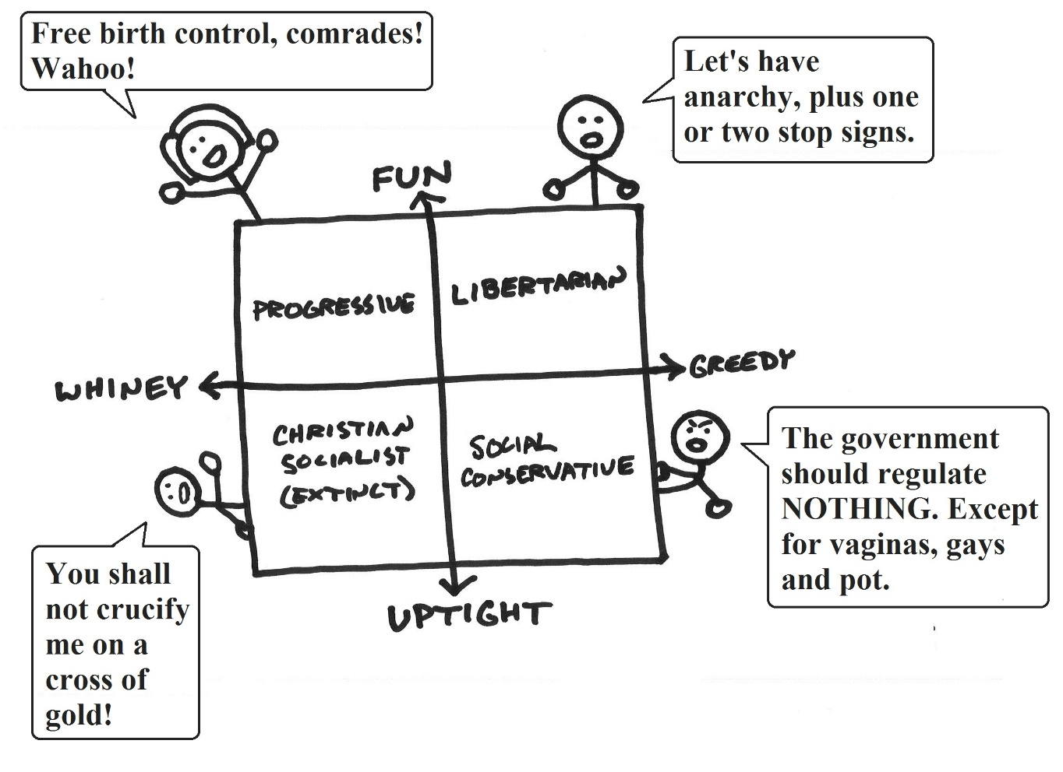
Hangi ahlâk değerlerine sahip olmalıyız?
Sonuçculuk
Amaçlara göre araç seçmek
Karar alırken sonuçlara göre davranmak
Önceden konulmuş kurallar yoktur

Slide 23
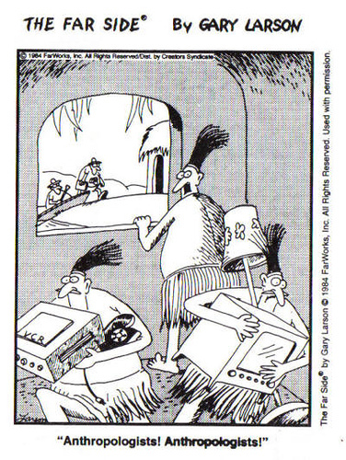
Hangi ahlâk değerlerine sahip olmalıyız?
Görececilik
Etik değerler kültürlere göre değişiklik gösterir.
Önceden belirlenmiş norm ve kurallar yoktur.
Normlar ve kurallar her toplumda farklıdır.

Slide 24
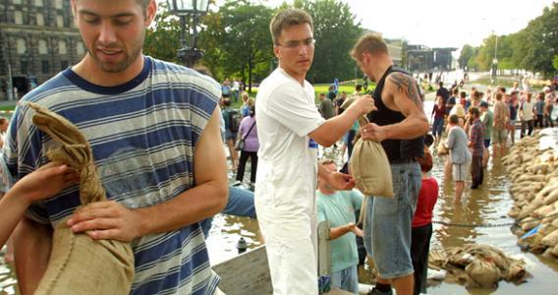
Hangi ahlâk değerlerine sahip olmalıyız?
Erdem ahlâkı
Karakter, kişilik
Örnek: dayanışma, umut, cesaret, merak, inanç, ileri görüşlülük (basiret),

Slide 25
Hangi ahlâk değerlerine sahip olmalıyız?
Sonuççuluk
Pragmatizm
Etik değerler evrimleşir.
Hangi etik değerlere sahip olacağımız tarihsel süreçler sonucunda belirlenir.
İlerleme mümkündür. Mükemmellik mümkün değildir.
Görececilik
Deontoloji
Erdem

Slide 26
Etik
Doğru nedir? Yanlış nedir? Ahlâk nedir?
İş Etiği
Hesap verilebilirlik, toplumsal sorumluluk vs.
Araştırma Etiği
Epistemik dürüstlük, özen, objektiflik (?) vs.
Hangi koşullar altında hangi davranış şekli en uygunudur?
Uygulamalı Etik

Slide 27
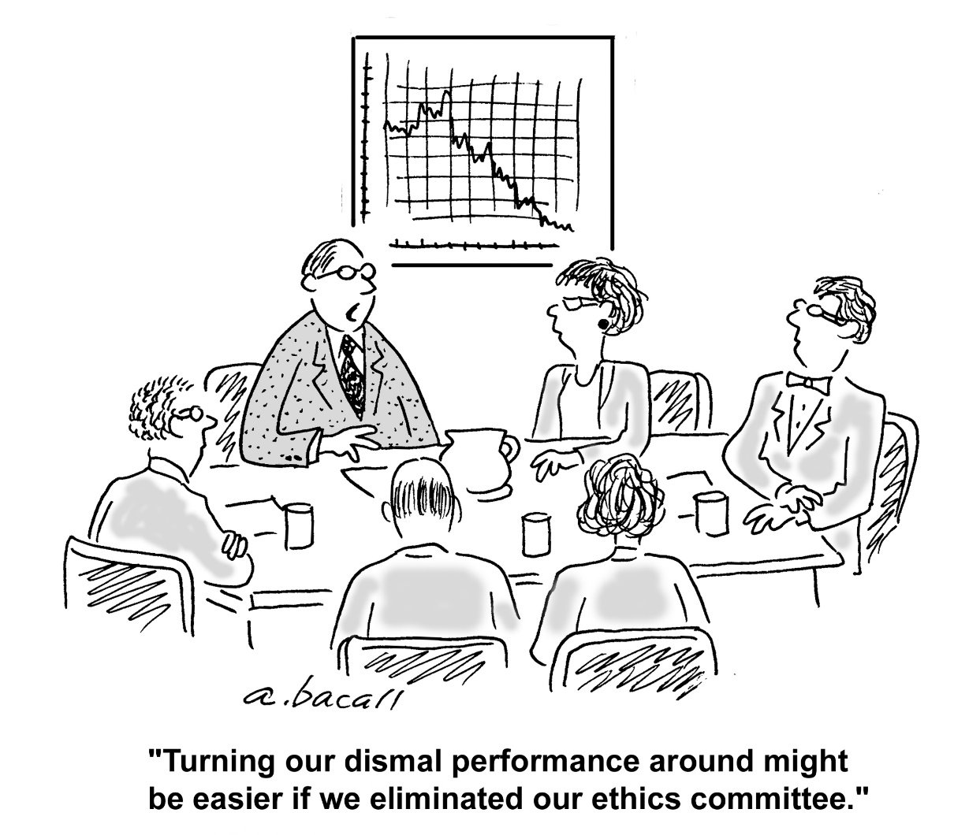
Uygulamalı Etik (veya Pratik Etik)
Somut, spesifik vakalardaki bireysel ve toplumsal tutuma ilişkin ilkeler
Sevdiklerime yalan söylemeli miyim? (Yalan günah mıdır?)
Adil davranış nasıl olmalıdır?
İyi vatandaş nasıl olunur?
Toplumdaki fakirlik ve evsizlik sorununa karşı tutumum ne olmalı?
Şeffaflık, sorumluluk, hesap verebilirlik, …

Slide 28
Mesleki Etik (veya Meslek Etiği ya da İş Etiği)
Bir meslek içindeki bireysel ve toplumsal davranışa dair kurallar
Kamuya ve paydaşlara doğru bilgi vermek
Kaynakların verimli şekilde kullanılmasını temin etmek
Kurum içi yükselmelere ilişkin adil ve hakkaniyetli olmak
Mobbing’ten uzak durmak
Sexual harassment’tan uzak durmak

Slide 29
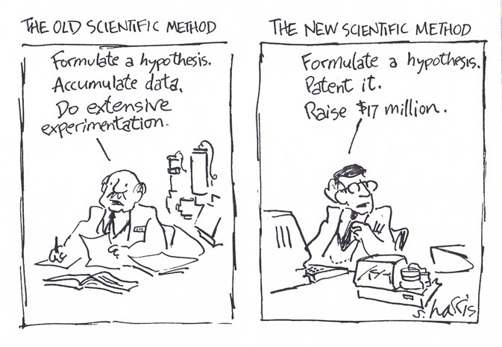
Araştırma Etiği
Araştırmacı davranışlarının doğurduğu negatif ve pozitif dışsallıklarla ilgili felsefi çalışma alanı.
İntihal yapmamak
Olmayan veriyi varmış gibi göstermemek
Olan veriyi yokmuş gibi göstermek
Mobbing’ten uzak durmak
Sexual harassment’tan uzak durmak
Telif ve patentler vs. açık erişim

Slide 30
İktisat, etik ve araştırma etiği ilişkisi
Araştırma Etiği
İktisat
Kuramsal Etik

Slide 31
İktisat, etik ve araştırma etiği ilişkisi
Araştırma Etiği
İktisat
Kuramsal Etik
İktisatta intihal, iktisatta veri çarpıtma, hesap verilebilirlik meseleleri, çıkar çatışmaları ….
Akademik dürüstlük, hesap verebilirlik, şeffaflık, gizlilik, saygı, yaratıcılık, fikir değiştirme ….
Adalet, suç, özgürlükler, iyi, kötü …
Marjinalizm, kurumsalcılık, sosya devlet, liberalism, refah iktisadı …

